Slide 1
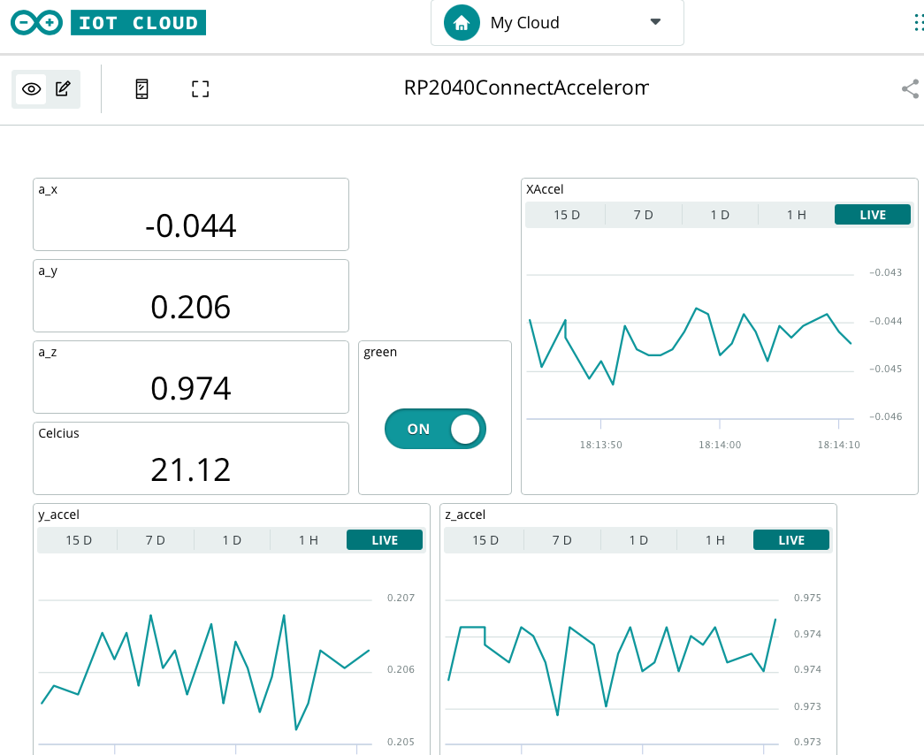
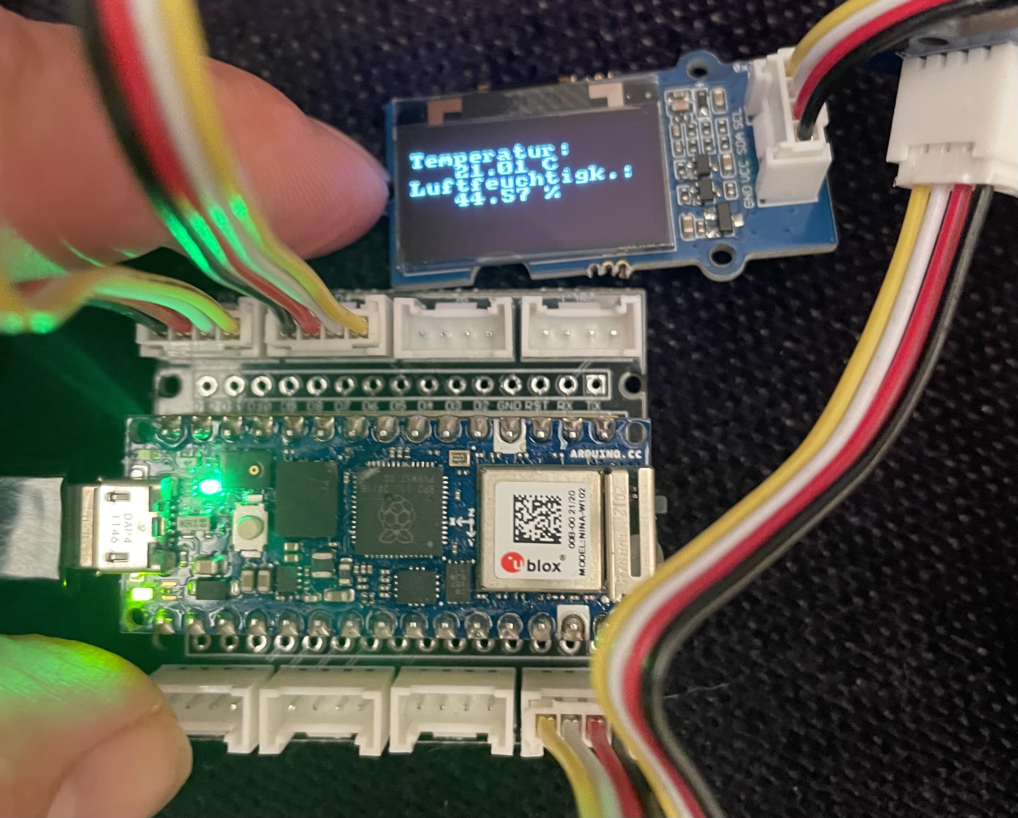
Kurs: 222-55102 - Grundlagen der Arduino Internet of things (IoT) Cloud
Logistik

Slide 2
Herzlich Willkommen - Logistik
IT-folks – wer sind wir https://it-folks.de
Danke an die Vhs Tübingen und Herrn Ries
Kursziele – was machen wir in diesem Kurs
Pausenzeiten – Toiletten
Wann kann ich Fragen stellen ?
Der Parkplatz für Fragen
Du oder Sie ?
Handouts – soll ich mitschreiben ?
https://github.com/IT-folks/Arduino-IoT-Cloud-Deutsch

Slide 3
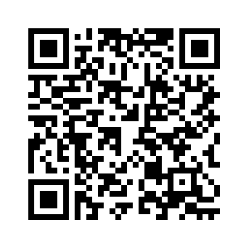
Kursunterlagen
https://github.com/IT-folks/Arduino-IoT-Cloud-Deutsch

Slide 4
Was brauchen wir
Arduino RP2040 Connect mit Header (wird gestellt)
Grove Connector (wird gestellt)
USB-A nach Micro-USB Kabel (wird gestellt)
Eventuell eigene Sensoren (mit Grove Connector aus dem Sensor Kit)
Email Konto mit Zugang über Web oder Handy (bei Bedarf erstellen wir einen Google Account mit Gmail)
Arduino Konto (erstellen wir bei Bedarf gemeinsam)
Google Konto (erstellen wir bei Bedarf gemeinsam)

Slide 5
Habt ihr die Kursvoraussetzungen?
Etwas Erfahrung im Programmieren mit Arduino
Bereits eigene Programme/Sketches erstellt
Eine Entwicklungsumgebung (Arduino IDE oder Web-editor) verwendet
Etwas Erfahrung in einer Programmiersprache (idealerweise C)
Grundverständnis von Arduino Sensoren (zum Beispiel Temperatursensor) und Aktoren (zum Beispiel LED-Blink-Beispiel)
Bitte erzählt kurz was ihr schon gemacht habt
Wenn ihr aber Fragen habt – wir sind eine kleine Gruppe und können flexibel Lücken füllen

Slide 6
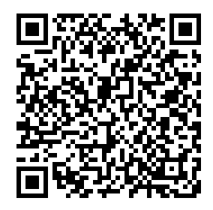
Interaktive Fragen während des Kurses auf Handy oder PC beantworten:
Um mitzumachen: pollev.com
Eingeben: PETERB635
Optional einen Namen angeben (Spitzname oder Klarname)
Oder diesen QR-Code verwenden

Slide 7

Notes:
Do not modify the notes in this section to avoid tampering with the Poll Everywhere activity. More info at polleverywhere.com/support Was ist euer Kursziel
https://www.polleverywhere.com/free_text_polls/HiRNB1gCOmk8ztPtcBHF1

Slide 8
Attribution und Quellen
Diese Folien wurden von Peter Bendel erstellt.
Für diese Folien gilt die Attribution-ShareAlike 3.0 Unported
Lizenz, https://creativecommons.org/licenses/by-sa/3.0/

